Slide 1
醫院分數計算
Computing Hospital Score

Slide 2
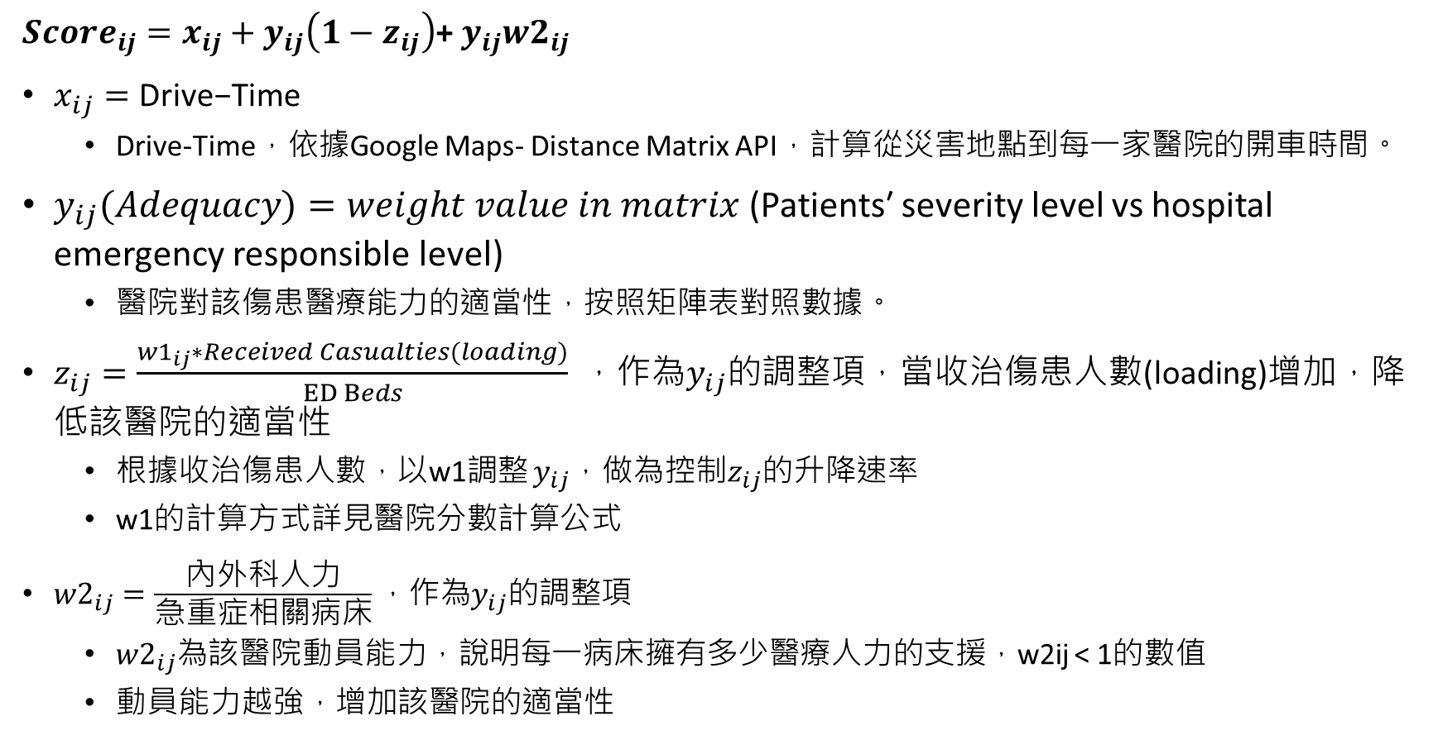
醫院分數計算公式意涵
${Score}_{ij}=x_{ij}+y_{ij}\left({1−z}_{ij}\right)$+ $y_{ij}{w2}_{ij}$
$x_{ij}=\text{Drive}\text{−}\text{Time}$
Drive-Time，依據Google Maps- Distance Matrix API，計算從災害地點到每一家醫院的開車時間。
$y_{ij}\text{(}Adequacy)=weight value in matrix$(Patients′ severity level vs hospital emergency responsible level)
醫院對該傷患醫療能力的適當性，按照矩陣表對照數據。
$z_{ij}=\frac{{w1}_{ij}∗Received Casualties(loading)}{ED Beds} ，作為y_{ij}的調整項$，當收治傷患人數(loading)增加，降低該醫院的適當性
根據收治傷患人數，以w1調整 $y_{ij}$，做為控制$z_{ij}$的升降速率
w1的計算方式詳見醫院分數計算公式
${w2}_{ij}=\frac{內外科人力}{急重症相關病床}，作為y_{ij}的調整項$
${w2}_{ij}為$該醫院動員能力，說明每一病床擁有多少醫療人力的支援，w2ij < 1的數值
動員能力越強，增加該醫院的適當性

Slide 3
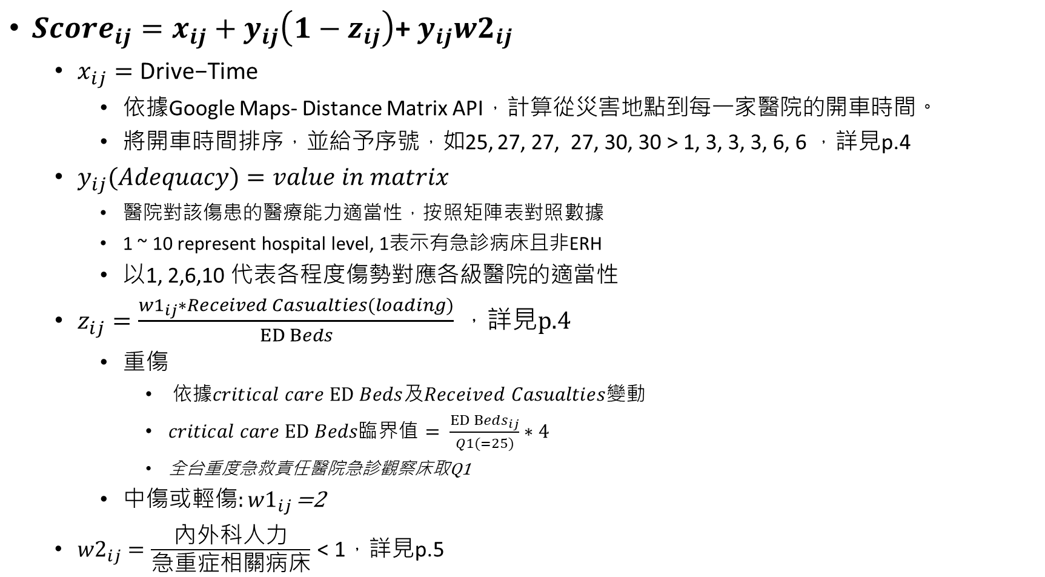
醫院分數計算公式
${Score}_{ij}=x_{ij}+y_{ij}\left({1−z}_{ij}\right)$+ $y_{ij}{w2}_{ij}$
$x_{ij}=\text{Drive}\text{−}\text{Time}$
依據Google Maps- Distance Matrix API，計算從災害地點到每一家醫院的開車時間。
將開車時間排序，並給予序號，如25, 27, 27, 27, 30, 30 > 1, 3, 3, 3, 6, 6 ，詳見p.4
$y_{ij}\text{(}Adequacy)=value in matrix$
醫院對該傷患的醫療能力適當性，按照矩陣表對照數據
1 ~ 10 represent hospital level, 1表示有急診病床且非ERH
以1, 2,6,10 代表各程度傷勢對應各級醫院的適當性
$z_{ij}=\frac{{w1}_{ij}∗Received Casualties(loading)}{ED Beds}$ ，詳見p.4
重傷
依據$critical care ED Beds$及$Received Casualties$變動
$critical care ED Beds臨界值= \frac{{ED Beds}_{ij}}{Q1(=25)}∗4$
全台重度急救責任醫院急診觀察床取Q1
中傷或輕傷$:{w1}_{ij}$ =2
${w2}_{ij}=\frac{內外科人力}{急重症相關病床}$ < 1，詳見p.5
Adequate hospital matrix (y_{ij})
Severity 醫院 ECRH Level |  | Severe | Moderate | Mild
Non-ECRH | 1 | 1 | 1 | 1
General | 2 | 2 | 2 | 10
 | 3 | 2 | 2 | 10
 | 4 | 2 | 2 | 10
 | 5 | 2 | 2 | 10
Medium | 6 | 6 | 10 | 6
 | 7 | 6 | 10 | 6
 | 8 | 6 | 10 | 6
 | 9 | 6 | 10 | 6
Severe | 10 | 10 | 6 | 2

Slide 4
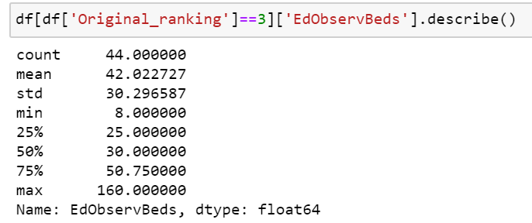
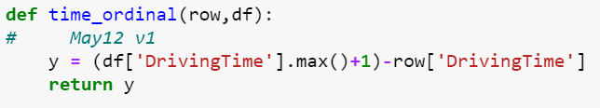
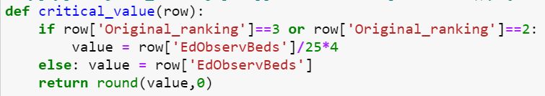
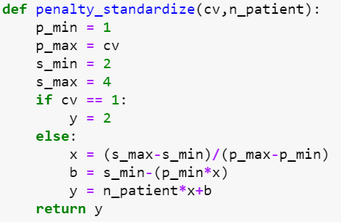
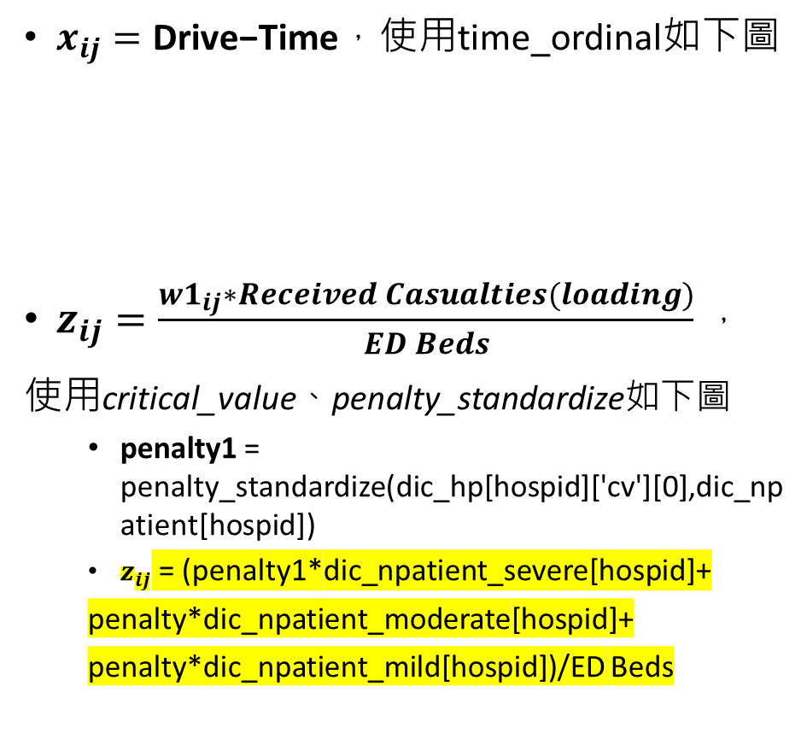
醫院分數計算公式(續)
$x_{ij}=\text{Drive}\text{−}\text{Time}，$使用time_ordinal如下圖
$z_{ij}=\frac{{w1}_{ij}∗Received Casualties(loading)}{ED Beds}$，
使用critical_value、penalty_standardize如下圖
penalty1 = penalty_standardize(dic_hp[hospid]['cv'][0],dic_npatient[hospid])
$z_{ij}$ = (penalty1*dic_npatient_severe[hospid]+
penalty*dic_npatient_moderate[hospid]+
penalty*dic_npatient_mild[hospid])/ED Beds
程式碼僅參考使用，可自行調整

Slide 5
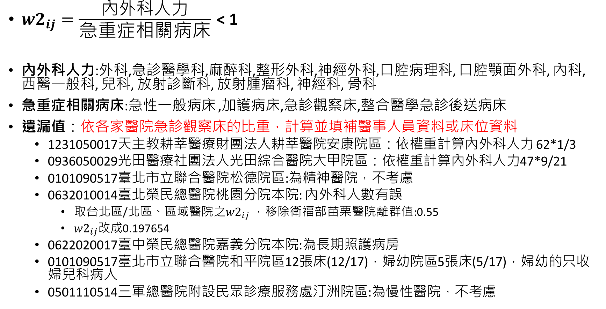
醫院分數計算公式(續)
${w2}_{ij}=\frac{內外科人力}{急重症相關病床}$ < 1
內外科人力:外科,急診醫學科,麻醉科,整形外科,神經外科,口腔病理科, 口腔顎面外科, 內科, 西醫一般科, 兒科, 放射診斷科, 放射腫瘤科, 神經科, 骨科
急重症相關病床:急性一般病床 ,加護病床,急診觀察床,整合醫學急診後送病床
遺漏值：依各家醫院急診觀察床的比重，計算並填補醫事人員資料或床位資料
1231050017天主教耕莘醫療財團法人耕莘醫院安康院區：依權重計算內外科人力 62*1/3
0936050029光田醫療社團法人光田綜合醫院大甲院區：依權重計算內外科人力47*9/21
0101090517臺北市立聯合醫院松德院區:為精神醫院，不考慮
0632010014臺北榮民總醫院桃園分院本院: 內外科人數有誤
取台北區/北區、區域醫院之${w2}_{ij}$，移除衛福部苗栗醫院離群值:0.55
${w2}_{ij}$改成0.197654
0622020017臺中榮民總醫院嘉義分院本院:為長期照護病房
0101090517臺北市立聯合醫院和平院區12張床(12/17)，婦幼院區5張床(5/17)，婦幼的只收婦兒科病人
0501110514三軍總醫院附設民眾診療服務處汀洲院區:為慢性醫院，不考慮
更新 20200103-全台醫院病床數統計.xlsx

Slide 6
條件
不考慮等待住院人數，因等待的人不確定傷勢情形，不便了解是否占用床位
排除特約別為「兒童醫院」
排除「沒有急診觀察床」及「沒有內科人力」的醫院
篩選衛福部組別為「台北區」及「北區」的醫院 (本次以八仙塵爆事件為例)
中傷傷患：
選擇開車不超過60分鐘的醫院
不送非急救責任醫院
重傷傷患：
選擇開車不超過60分的醫院
只能到中度或重度急救責任醫院
輕傷無限制式

Slide 7


Simulation
Step 1. 就近原則：
縣市別：災害地點與醫院地點位於相同縣市area=city
緊急醫療網：災害所在區域與醫院所在區域相同
Step 2. 適當原則：
$${Score}_{ij}= {w1x}_{ij}+{w2y}_{ij}+{w3z}_{ij}$$
Adequate hospital matrix (y_{ij})
$$i=1,2,…,n; j=1,2,…,200; w1=w2=w3=1$$
Severity 醫院 ECRH Level |  | Severe | Moderate | Mild
Non-ECRH | 1 | 0 | 0 | 0
General | 2 | 0 | 0 | 4
 | 3 | 0 | 2 | 6
 | 4 | 0 | 4 | 8
 | 5 | 0 | 6 | 10
Medium | 6 | 2 | 8 | 8
 | 7 | 4 | 10 | 6
 | 8 | 6 | 10 | 4
 | 9 | 8 | 10 | 0
Severe | 10 | 10 | 8 | 0
$x_{ij }\left(Driving Time\right)表示第i個傷患送至第j家醫院的開車時間取倒數，$
$x_{ij }=\frac{1}{DrivingTime(mins)}$
$y_{ij }\left(Adequacy\right)表示第i個傷患送至第j家醫院的適當性，$
$y_{ij }=Adequate Hoapital Matrix$
$z_{ij }(Availability Index)表示第i個傷患送至第j家醫院的可使用床位比率，$
$$z_{ij}=\frac{ED Beds∗EF−\left(Waiting aboard + diagnosis\right) −Received Casualties }{ED Beds∗EF}$$
$$z_{ij}=\frac{(ED Beds∗Extending Factor)−Received Casualties }{ED Beds∗Extending Factor}$$

Slide 8



App (民眾版) – 醫院選擇演算法
顯示醫院資訊時，出現
醫院名稱，兩地距離、行車時間，
已到院傷患數、在途中傷患數、
資源妥善率指標 (availability index)
Step 1. 先選出特定地區或區域的所有醫院：
Step 2. 選擇醫院同時考量就近與適當原則 (比較醫院分數高低，高者為選擇對象)
$$醫院分數{Score}_{ij}= {w1x}_{ij}+{w2y}_{ij}+{w3z}_{ij}$$
Adequate hospital matrix (y_{ij})
$$i=1,2,…,n; j=1,2,…,200; w1=w2=w3=1$$
Severity 醫院 ECRH Level |  | Severe | Moderate | Mild
Non-ECRH | 1 | 0 | 0 | 0
General | 2 | 0 | 0 | 4
 | 3 | 0 | 2 | 6
 | 4 | 0 | 4 | 8
 | 5 | 0 | 6 | 10
Medium | 6 | 2 | 8 | 8
 | 7 | 4 | 10 | 6
 | 8 | 6 | 10 | 4
 | 9 | 8 | 10 | 0
Severe | 10 | 10 | 8 | 0
$x_{ij }\left(Driving Time\right)表示第i個傷患送至第j家醫院的開車時間取倒數，$
$x_{ij }=\frac{1}{DrivingTime(mins)}$
$y_{ij }\left(Adequacy\right)表示第i個傷患送至第j家醫院的適當性，$
$y_{ij }=Adequate Hoapital Matrix$
$z_{ij }(Availability Index)表示第i個傷患送至第j家醫院的可使用床位比率，$
$$z_{ij}=\frac{ED Beds−\left(Waiting aboard + diagnosis\right) −Received Casualties }{ED Beds}$$
$$z_{ij}=\frac{ED Beds−Received Casualties }{ED Beds}$$

Slide 9



App (專業版) – 醫院選擇演算法
顯示醫院資訊時，出現
醫院名稱，兩地距離、行車時間，
已到院傷患數、在途中傷患數、
資源妥善率指標 (availability index)
Step 1. 先選出特定地區或區域的所有醫院：
縣市別：災害地點與醫院地點位於相同縣市或特定距離範圍
緊急醫療網：災害所在區域與醫院所在之緊急醫療網區域
Step 2. 選擇醫院同時考量就近與適當原則 (比較醫院分數高低，高者為選擇對象)
醫$院分數{Score}_{ij}= {w1x}_{ij}+{w2y}_{ij}+{w3z}_{ij}$
Adequate hospital matrix (y_{ij})
$$i=1,2,…,n; j=1,2,…,200; w1=w2=w3=1$$
Severity 醫院 ECRH Level |  | Severe | Moderate | Mild
Non-ECRH | 1 | 0 | 0 | 0
General | 2 | 0 | 0 | 4
 | 3 | 0 | 2 | 6
 | 4 | 0 | 4 | 8
 | 5 | 0 | 6 | 10
Medium | 6 | 2 | 8 | 8
 | 7 | 4 | 10 | 6
 | 8 | 6 | 10 | 4
 | 9 | 8 | 10 | 0
Severe | 10 | 10 | 8 | 0
$x_{ij }\left(Driving Time\right)表示第i個傷患送至第j家醫院的開車時間取倒數，$
$x_{ij }=\frac{1}{DrivingTime(mins)}$
$y_{ij }\left(Adequacy\right)表示第i個傷患送至第j家醫院的適當性，$
$y_{ij }=Adequate Hoapital Matrix$
$z_{ij }(Availability Index)表示第i個傷患送至第j家醫院的可使用床位比率，$
$$z_{ij}=\frac{ED Beds−\left(Waiting aboard + diagnosis\right) −Received Casualties }{ED Beds}$$
$$z_{ij}=\frac{ED Beds−Received Casualties }{ED Beds}$$

Slide 10
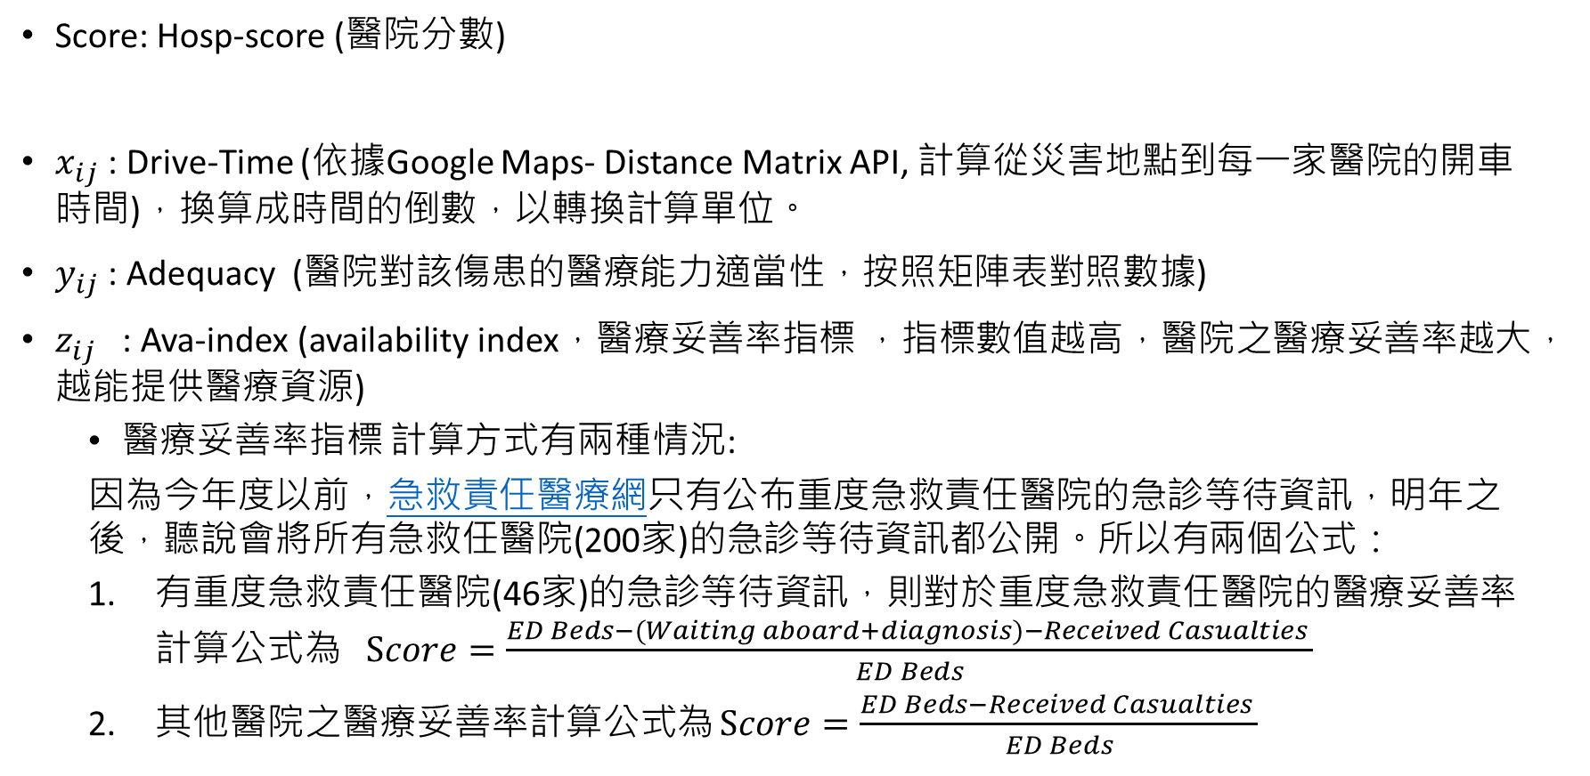
醫院分數計算公式
Score: Hosp-score (醫院分數)
$x_{ij}$: Drive-Time (依據Google Maps- Distance Matrix API, 計算從災害地點到每一家醫院的開車時間)，換算成時間的倒數，以轉換計算單位。
$y_{ij}$: Adequacy (醫院對該傷患的醫療能力適當性，按照矩陣表對照數據)
$z_{ij}$: Ava-index (availability index，醫療妥善率指標 ，指標數值越高，醫院之醫療妥善率越大，越能提供醫療資源)
醫療妥善率指標 計算方式有兩種情況:
因為今年度以前，急救責任醫療網只有公布重度急救責任醫院的急診等待資訊，明年之後，聽說會將所有急救任醫院(200家)的急診等待資訊都公開。所以有兩個公式：
有重度急救責任醫院(46家)的急診等待資訊，則對於重度急救責任醫院的醫療妥善率計算公式為 $Score=\frac{ED Beds−(Waiting aboard+diagnosis)−Received Casualties }{ED Beds}$
其他醫院之醫療妥善率計算公式為 $Score=\frac{ED Beds−Received Casualties }{ED Beds}$
醫$院分數 {Score}_{ij}= {w1x}_{ij}+{w2y}_{ij}+{w3z}_{ij}$

Slide 11
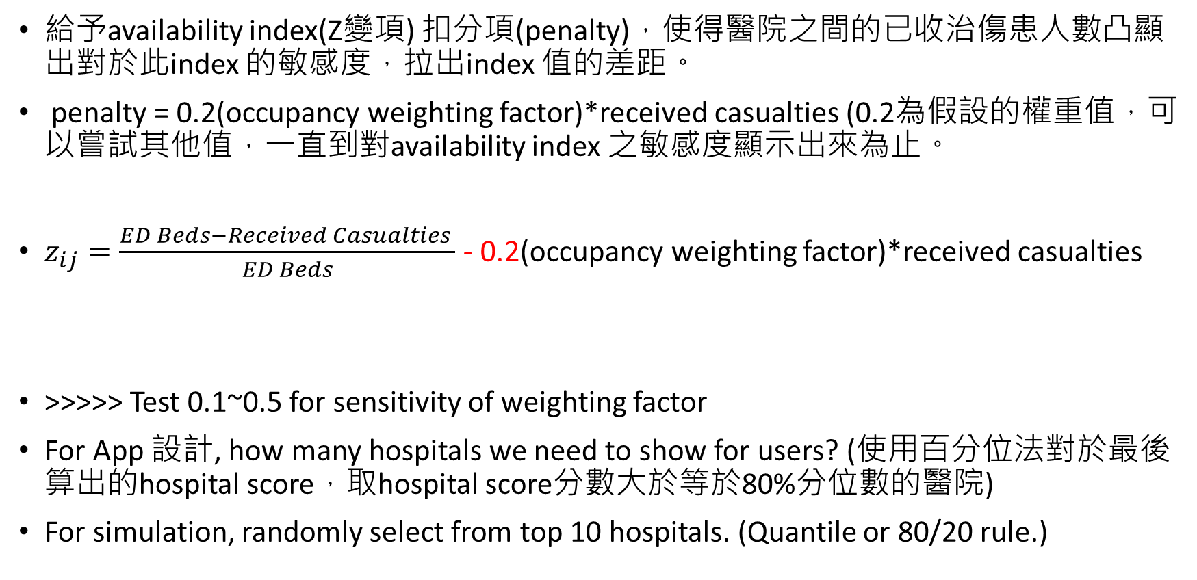
醫院分數內之availability index 計算修正 -Apr. 16 meeting
給予availability index(Z變項) 扣分項(penalty)，使得醫院之間的已收治傷患人數凸顯出對於此index 的敏感度，拉出index 值的差距。
penalty = 0.2(occupancy weighting factor)*received casualties (0.2為假設的權重值，可以嘗試其他值，一直到對availability index 之敏感度顯示出來為止。
$z_{ij}=\frac{ED Beds−Received Casualties }{ED Beds}$ - 0.2(occupancy weighting factor)*received casualties
>>>>> Test 0.1~0.5 for sensitivity of weighting factor
For App 設計, how many hospitals we need to show for users? (使用百分位法對於最後算出的hospital score，取hospital score分數大於等於80%分位數的醫院)
For simulation, randomly select from top 10 hospitals. (Quantile or 80/20 rule.)
penalty

Slide 12
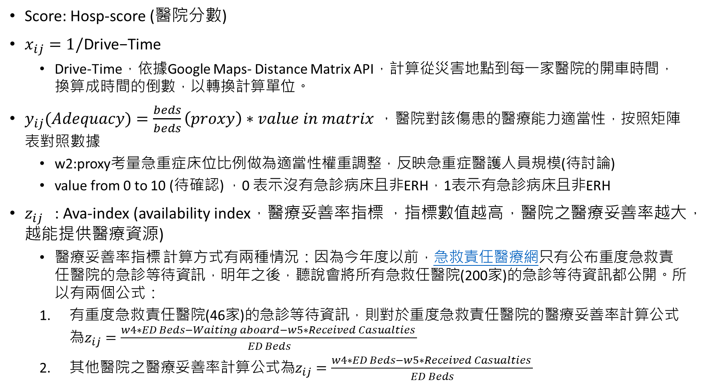
醫院分數計算公式Apr. 21
Score: Hosp-score (醫院分數)
$x_{ij}=1/\text{Drive}\text{−}\text{Time}$
Drive-Time，依據Google Maps- Distance Matrix API，計算從災害地點到每一家醫院的開車時間，換算成時間的倒數，以轉換計算單位。
$y_{ij}\text{(}Adequacy)=\frac{beds}{beds}\left(proxy\right)∗value in matrix$，醫院對該傷患的醫療能力適當性，按照矩陣表對照數據
w2:proxy考量急重症床位比例做為適當性權重調整，反映急重症醫護人員規模(待討論)
value from 0 to 10 (待確認) ，0 表示沒有急診病床且非ERH，1表示有急診病床且非ERH
$z_{ij}$: Ava-index (availability index，醫療妥善率指標 ，指標數值越高，醫院之醫療妥善率越大，越能提供醫療資源)
醫療妥善率指標 計算方式有兩種情況：因為今年度以前，急救責任醫療網只有公布重度急救責任醫院的急診等待資訊，明年之後，聽說會將所有急救任醫院(200家)的急診等待資訊都公開。所以有兩個公式：
有重度急救責任醫院(46家)的急診等待資訊，則對於重度急救責任醫院的醫療妥善率計算公式為$z_{ij}=\frac{w4∗ED Beds−Waiting aboard−w5∗Received Casualties }{ED Beds}$
其他醫院之醫療妥善率計算公式為$z_{ij}=\frac{w4∗ED Beds−w5∗Received Casualties }{ED Beds}$
醫$院分數 {Score}_{ij}= {w1x}_{ij}+{w2y}_{ij}+{w3z}_{ij}$

Slide 13
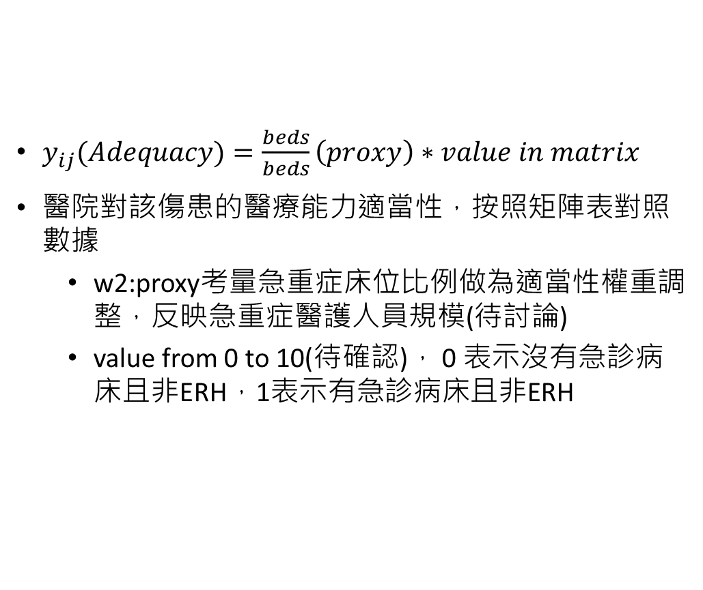
醫院分數計算公式Apr. 21
$y_{ij}\text{(}Adequacy)=\frac{beds}{beds}\left(proxy\right)∗value in matrix$
醫院對該傷患的醫療能力適當性，按照矩陣表對照數據
w2:proxy考量急重症床位比例做為適當性權重調整，反映急重症醫護人員規模(待討論)
value from 0 to 10(待確認)， 0 表示沒有急診病床且非ERH，1表示有急診病床且非ERH
Adequate hospital matrix (y_{ij})
Severity 醫院 ECRH Level |  | Severe | Moderate | Mild
Non-ECRH &nonEDbeds | 0 | 0 | 0 | 0
Non-ECRH | 1 | 1 | 1 | 1
General | 2 | 2 | 2 | 7
 | 3 | 3 | 3 | 8
 | 4 | 4 | 4 | 9
 | 5 | 5 | 5 | 10
Medium | 6 | 6 | 10 | 6
 | 7 | 7 | 9 | 5
 | 8 | 8 | 8 | 4
 | 9 | 9 | 7 | 3
Severe | 10 | 10 | 6 | 2

Slide 14
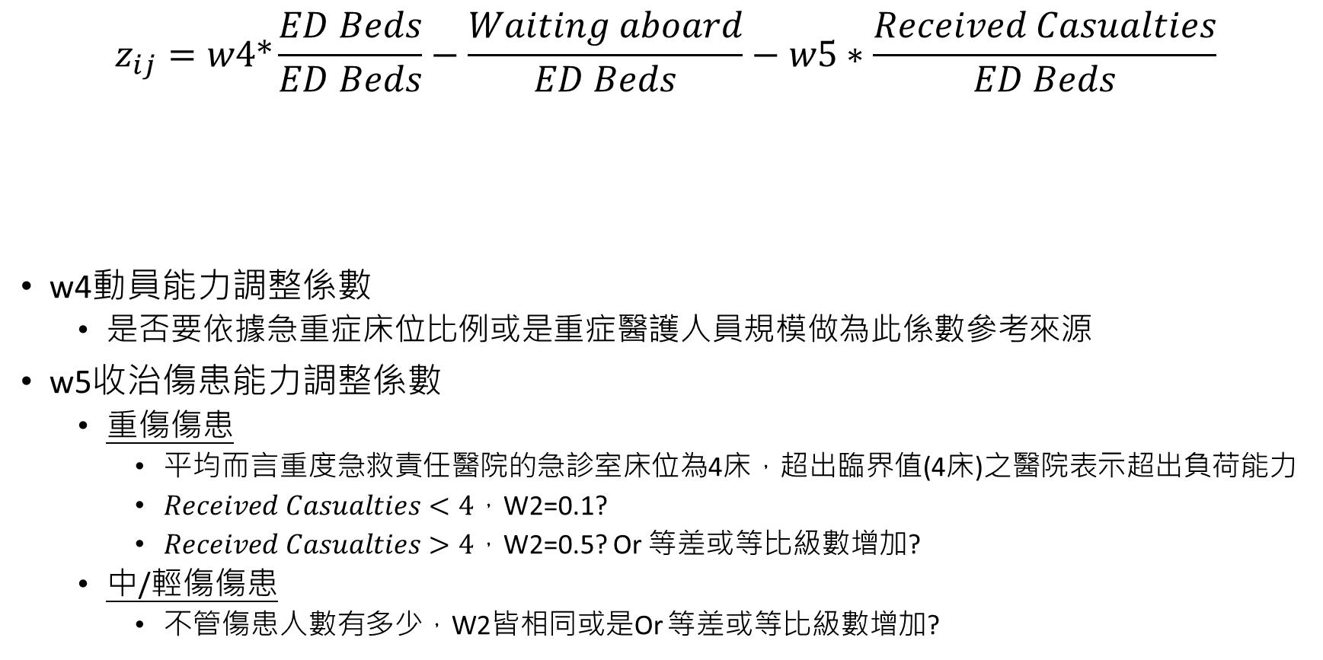
醫院分數計算公式Apr. 21
$$z_{ij}=w4∗\frac{ED Beds}{ED Beds}−\frac{Waiting aboard}{ED Beds}−w5∗\frac{Received Casualties}{ED Beds}$$
w4動員能力調整係數
是否要依據急重症床位比例或是重症醫護人員規模做為此係數參考來源
w5收治傷患能力調整係數
重傷傷患
平均而言重度急救責任醫院的急診室床位為4床，超出臨界值(4床)之醫院表示超出負荷能力
$Received Casualties<4$，W2=0.1?
$Received Casualties>4$，W2=0.5? Or 等差或等比級數增加?
中/輕傷傷患
不管傷患人數有多少，W2皆相同或是Or 等差或等比級數增加?
動員能力，極短時間內能騰出的空床數
非大傷傷患
占用床位比例
大傷傷患占用床位比例

Slide 15
外傷相關科人力group_traumastaff:外科,急診醫學科,麻醉科,整形外科,神經外科
非外傷相關科人力(24)group_otherstaff:口腔病理科, 口腔顎面外科, 中醫一般科, 內科, 牙醫一般科, 皮膚科, 耳鼻喉科, 西醫一般科, 兒科, 放射診斷科, 放射腫瘤科, 泌尿科, 家庭醫學科,核子醫學科, 神經科, 骨科, 婦產科, 眼科, 復健科, 解剖病理科, 精神科,齒顎矯正科, 臨床病理科, 職業醫學科
燒傷相關床group_burnbed:燒傷加護病床, 燒傷病床,
急診相關床group_EDbed:急性一般病床 ,加護病床,急診觀察床,整合醫學急診後送病床
5床group_bedothers:慢性一般病床,手術台,手術恢復床，正壓隔離病床，普通隔離病床
急救責任排名ERH_10rank: 10(最高)-0(最低)
床位比例>填補醫事人員資料

Slide 16
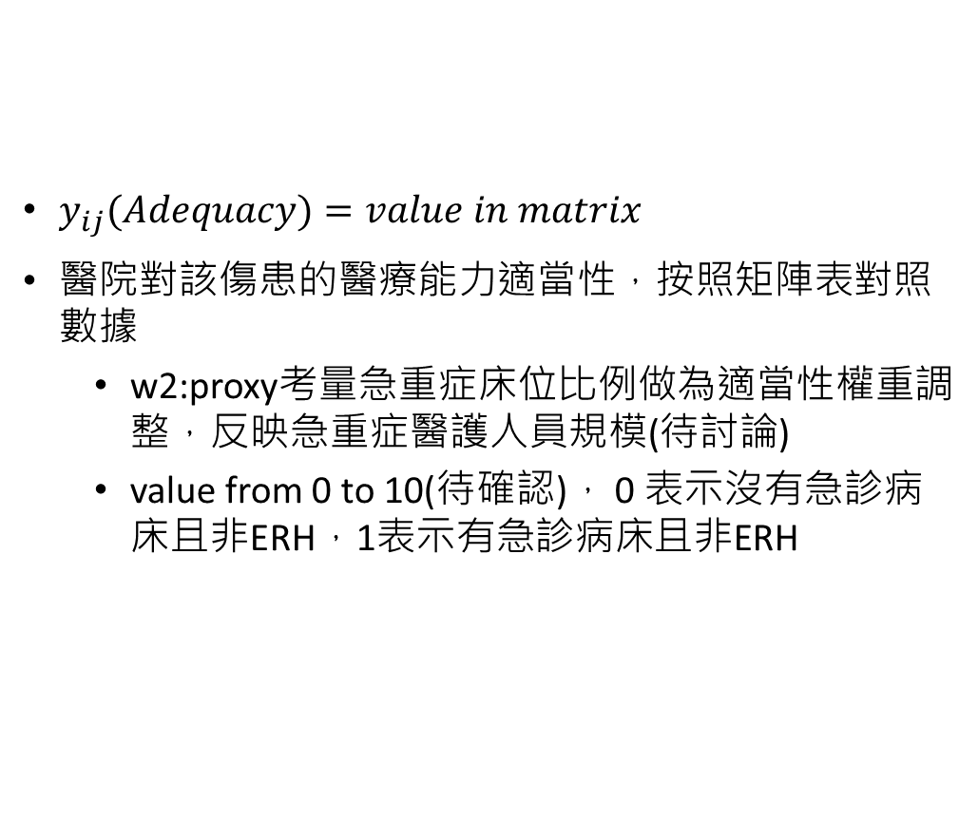
醫院分數計算公式Apr. 21
$y_{ij}\text{(}Adequacy)=value in matrix$
醫院對該傷患的醫療能力適當性，按照矩陣表對照數據
w2:proxy考量急重症床位比例做為適當性權重調整，反映急重症醫護人員規模(待討論)
value from 0 to 10(待確認)， 0 表示沒有急診病床且非ERH，1表示有急診病床且非ERH
Adequate hospital matrix (y_{ij})
Severity 醫院 ECRH Level |  | Severe | Moderate | Mild
Non-ECRH &nonEDbeds | 0 | 0 | 0 | 0
Non-ECRH | 1 | 1 | 1 | 1
General | 2 | 2 | 2 | 10
 | 3 | 2 | 2 | 10
 | 4 | 2 | 2 | 10
 | 5 | 2 | 2 | 10
Medium | 6 | 6 | 10 | 6
 | 7 | 6 | 10 | 6
 | 8 | 6 | 10 | 6
 | 9 | 6 | 10 | 6
Severe | 10 | 10 | 6 | 2

Slide 17
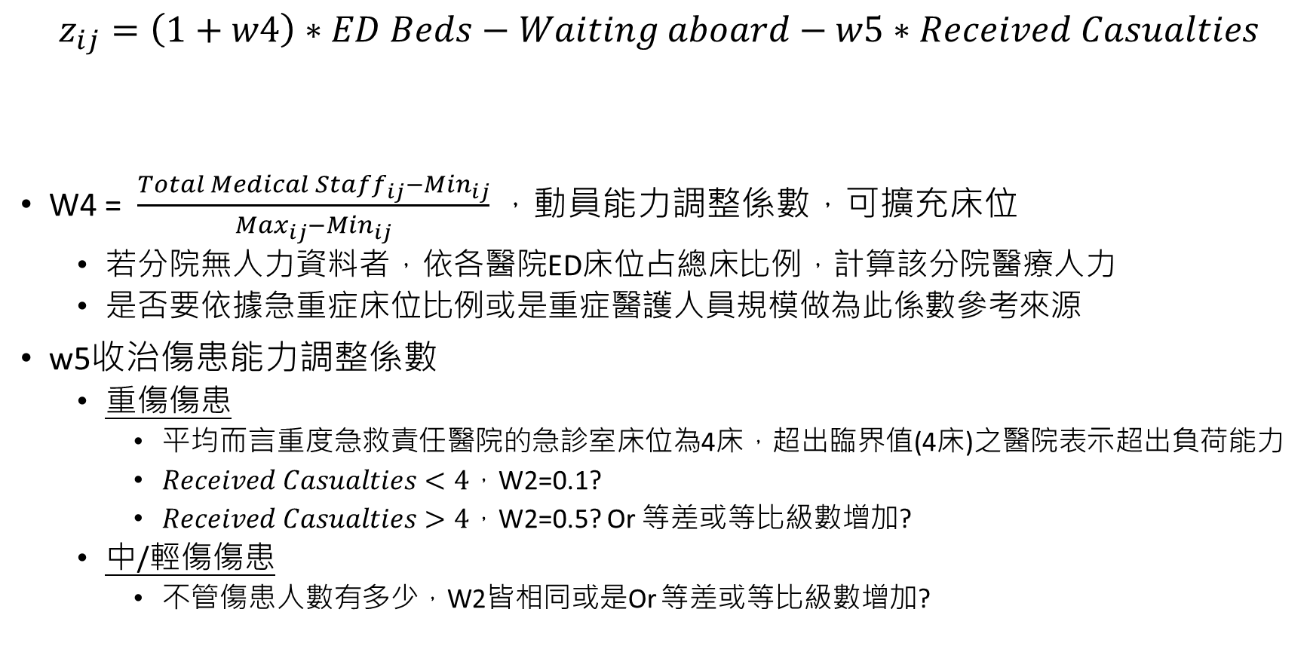
醫院分數計算公式Apr. 21
$$z_{ij}=\left(1+w4\right)∗ED Beds−Waiting aboard−w5∗Received Casualties$$
W4 = $\frac{{Total Medical Staff}_{ij}−{Min}_{ij}}{{Max}_{ij}−{Min}_{ij}}$ ，動員能力調整係數，可擴充床位
若分院無人力資料者，依各醫院ED床位占總床比例，計算該分院醫療人力
是否要依據急重症床位比例或是重症醫護人員規模做為此係數參考來源
w5收治傷患能力調整係數
重傷傷患
平均而言重度急救責任醫院的急診室床位為4床，超出臨界值(4床)之醫院表示超出負荷能力
$Received Casualties<4$，W2=0.1?
$Received Casualties>4$，W2=0.5? Or 等差或等比級數增加?
中/輕傷傷患
不管傷患人數有多少，W2皆相同或是Or 等差或等比級數增加?
動員能力，極短時間內能騰出的空床數
非大傷傷患
大傷傷患
Z是否除100或ED床位，使Z值更小

Slide 18
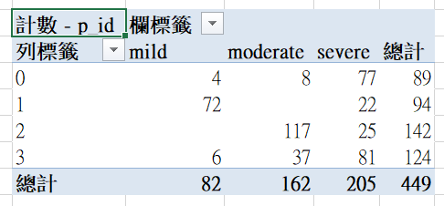
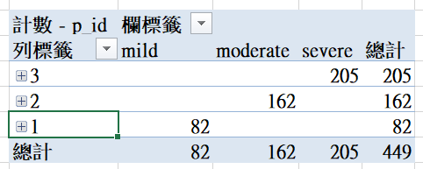
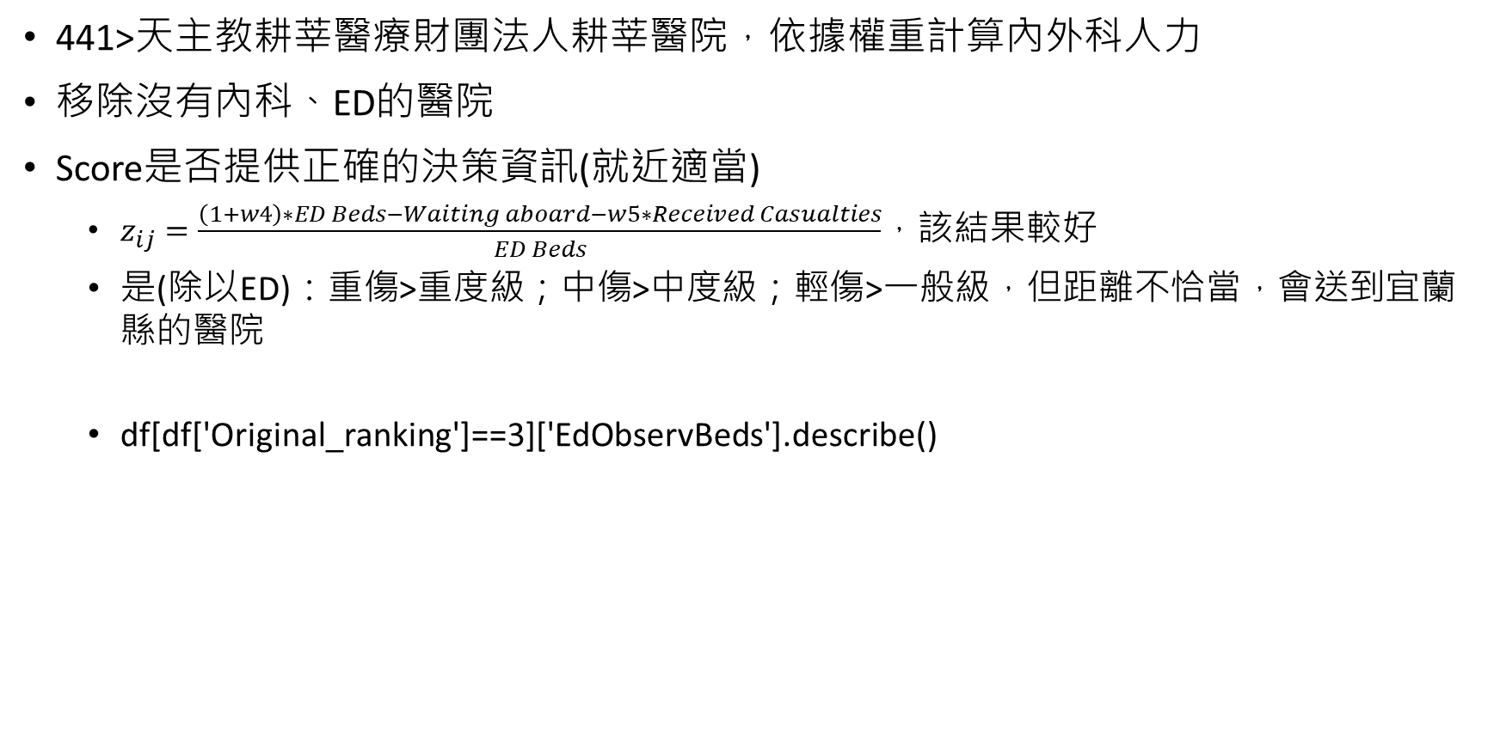
試驗
441>天主教耕莘醫療財團法人耕莘醫院，依據權重計算內外科人力
移除沒有內科、ED的醫院
Score是否提供正確的決策資訊(就近適當)
$z_{ij}=\frac{\left(1+w4\right)∗ED Beds−Waiting aboard−w5∗Received Casualties}{ED Beds}$，該結果較好
是(除以ED)：重傷>重度級；中傷>中度級；輕傷>一般級，但距離不恰當，會送到宜蘭縣的醫院
df[df['Original_ranking']==3]['EdObservBeds'].describe()
除以ED
沒除以ED

Slide 19
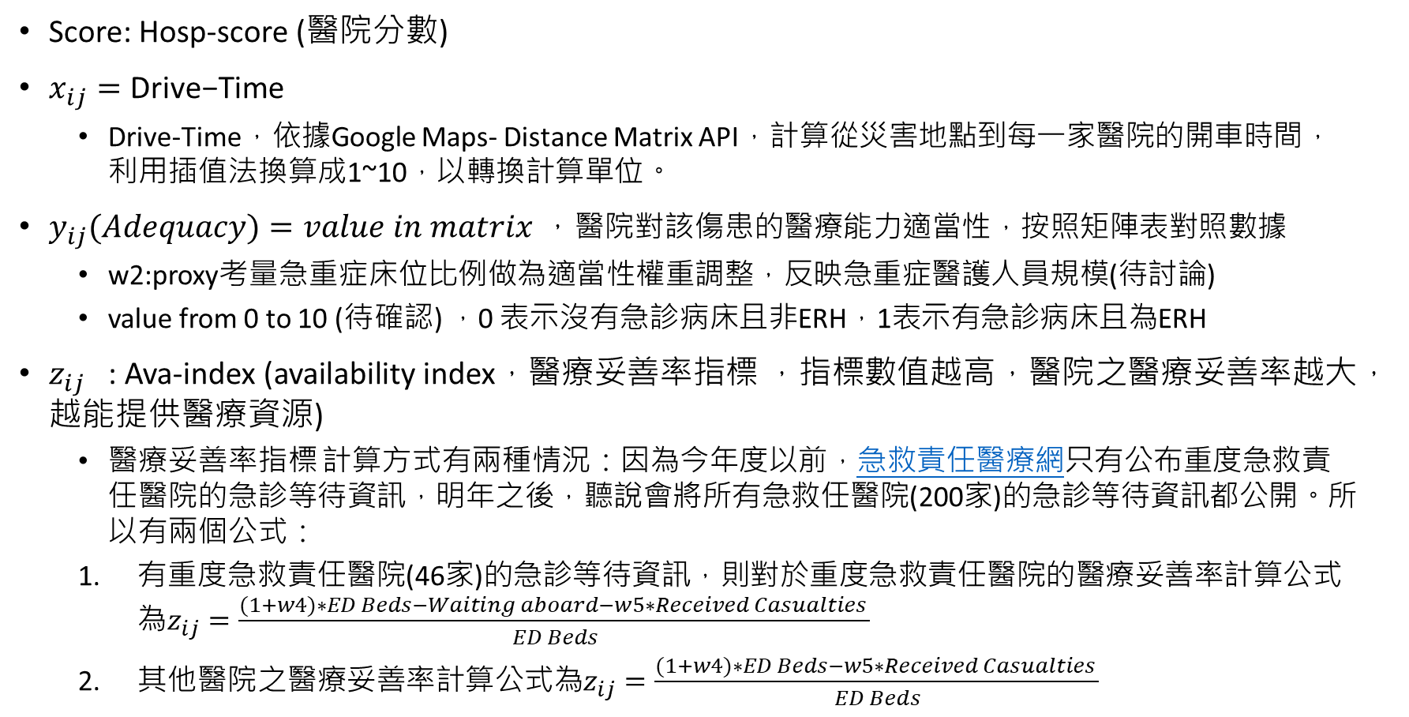
醫院分數計算公式May. 8
Score: Hosp-score (醫院分數)
$x_{ij}=\text{Drive}\text{−}\text{Time}$
Drive-Time，依據Google Maps- Distance Matrix API，計算從災害地點到每一家醫院的開車時間，利用插值法換算成1~10，以轉換計算單位。
$y_{ij}\text{(}Adequacy)=value in matrix$，醫院對該傷患的醫療能力適當性，按照矩陣表對照數據
w2:proxy考量急重症床位比例做為適當性權重調整，反映急重症醫護人員規模(待討論)
value from 0 to 10 (待確認) ，0 表示沒有急診病床且非ERH，1表示有急診病床且為ERH
$z_{ij}$: Ava-index (availability index，醫療妥善率指標 ，指標數值越高，醫院之醫療妥善率越大，越能提供醫療資源)
醫療妥善率指標 計算方式有兩種情況：因為今年度以前，急救責任醫療網只有公布重度急救責任醫院的急診等待資訊，明年之後，聽說會將所有急救任醫院(200家)的急診等待資訊都公開。所以有兩個公式：
有重度急救責任醫院(46家)的急診等待資訊，則對於重度急救責任醫院的醫療妥善率計算公式為$z_{ij}=\frac{(1+w4)∗ED Beds−Waiting aboard−w5∗Received Casualties }{ED Beds}$
其他醫院之醫療妥善率計算公式為$z_{ij}=\frac{(1+w4)∗ED Beds−w5∗Received Casualties }{ED Beds}$
醫$院分數 {Score}_{ij}= {w1x}_{ij}+{w2y}_{ij}+{w3z}_{ij}$

Slide 20
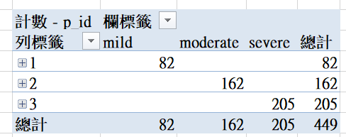
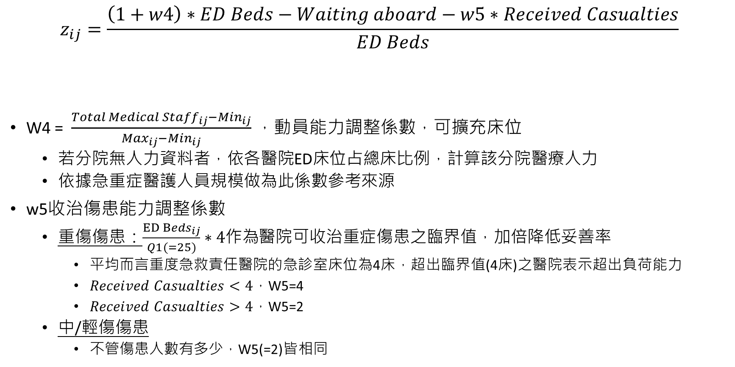
醫院分數計算公式Apr. 21
$$z_{ij}=\frac{\left(1+w4\right)∗ED Beds−Waiting aboard−w5∗Received Casualties}{ED Beds}$$
W4 = $\frac{{Total Medical Staff}_{ij}−{Min}_{ij}}{{Max}_{ij}−{Min}_{ij}}$ ，動員能力調整係數，可擴充床位
若分院無人力資料者，依各醫院ED床位占總床比例，計算該分院醫療人力
依據急重症醫護人員規模做為此係數參考來源
w5收治傷患能力調整係數
重傷傷患：$\frac{{ED Beds}_{ij}}{Q1(=25)}∗4作為$醫院可收治重症傷患之臨界值，加倍降低妥善率
平均而言重度急救責任醫院的急診室床位為4床，超出臨界值(4床)之醫院表示超出負荷能力
$Received Casualties<4$，W5=4
$Received Casualties>4$，W5=2
中/輕傷傷患
不管傷患人數有多少，W5(=2)皆相同
動員能力，極短時間內能騰出的空床數
非大傷傷患
大傷傷患
Z是否除100或ED床位，使Z值更小
Notes:
df[df['Original_ranking']==3]['EdObservBeds'].describe()

Slide 21
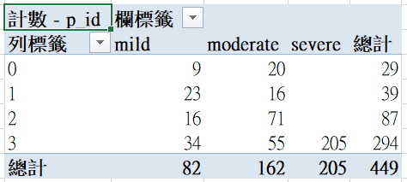
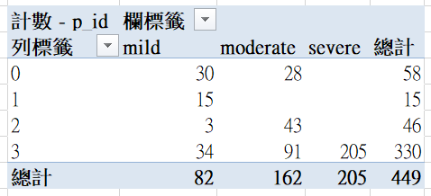
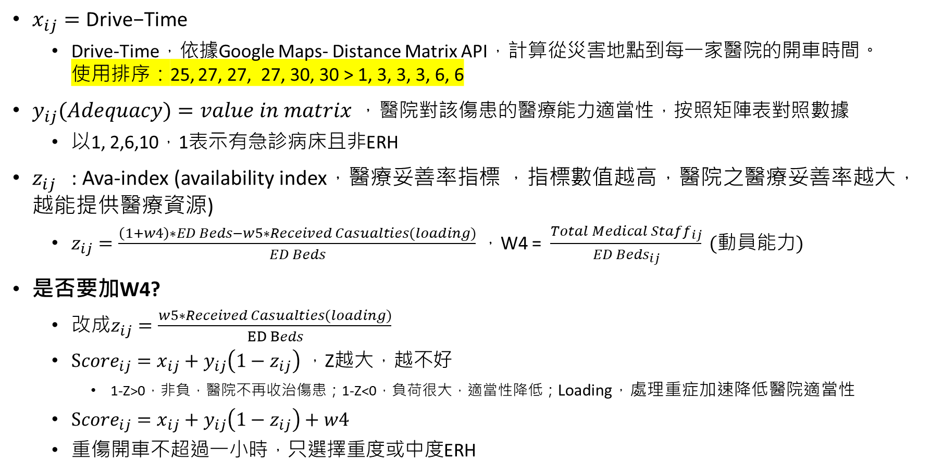
醫院分數計算公式May. 12
$x_{ij}=\text{Drive}\text{−}\text{Time}$
Drive-Time，依據Google Maps- Distance Matrix API，計算從災害地點到每一家醫院的開車時間。使用排序：25, 27, 27, 27, 30, 30 > 1, 3, 3, 3, 6, 6
$y_{ij}\text{(}Adequacy)=value in matrix$，醫院對該傷患的醫療能力適當性，按照矩陣表對照數據
以1, 2,6,10，1表示有急診病床且非ERH
$z_{ij}$: Ava-index (availability index，醫療妥善率指標 ，指標數值越高，醫院之醫療妥善率越大，越能提供醫療資源)
$z_{ij}=\frac{\left(1+w4\right)∗ED Beds−w5∗Received Casualties(loading)}{ED Beds}$ ，W4 = $\frac{{Total Medical Staff}_{ij}}{{ED Beds}_{ij}} (動員能力)$
是否要加W4?
改成$z_{ij}=\frac{w5∗Received Casualties(loading)}{ED Beds}$
${Score}_{ij}=x_{ij}+y_{ij}\left({1−z}_{ij}\right)$ ，Z越大，越不好
1-Z>0，非負，醫院不再收治傷患；1-Z<0，負荷很大，適當性降低；Loading，處理重症加速降低醫院適當性
${Score}_{ij}=x_{ij}+y_{ij}\left({1−z}_{ij}\right)+w4$
重傷開車不超過一小時，只選擇重度或中度ERH

Slide 22
限制式
df = df[df['特約別']!='醫學中心-兒童醫院'].reset_index(drop=True)
df = df.fillna(0)
df = df[(df['EdObservBeds']!=0)&(df['內科']!=0)].reset_index(drop=True)
df = df[df['衛福部業務組別'].isin(['台北區','北區'])].reset_index(drop=True)
0501110514三軍總醫院附設民眾診療服務處汀洲院區(慢性疾病治療):資料刪除，沒有確切的床位跟科別資料

Slide 23
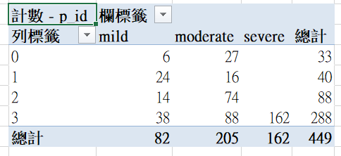
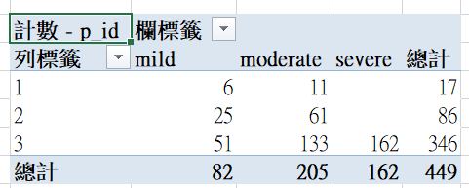
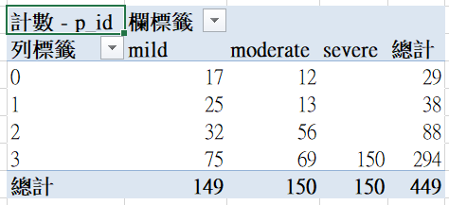
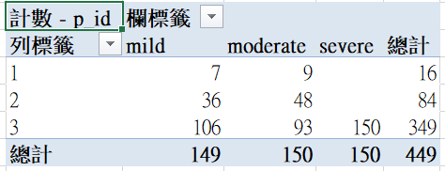
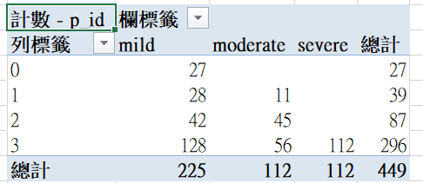
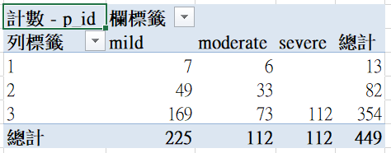
不好
ED Beds > 10
T1
T2
T3

Slide 24
醫院分數計算公式May. 13
20200512-MCS-ffcde-NorthDivision-w1.xlsx 重傷不選擇非ERH
def penalty_standardize(cv,n_patient):
p_min = 1
p_max = cv
s_min = 2
s_max = 4
x = (s_max-s_min)/(p_max-p_min)
b = s_min-(p_min*x)
y = i*x+b
return y
>> 最小為2，臨界值為4，如1床(=2)，臨界值9床(=4)，已收治15位傷患penalty=5.5

Slide 25
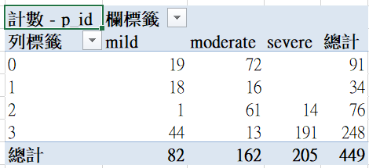
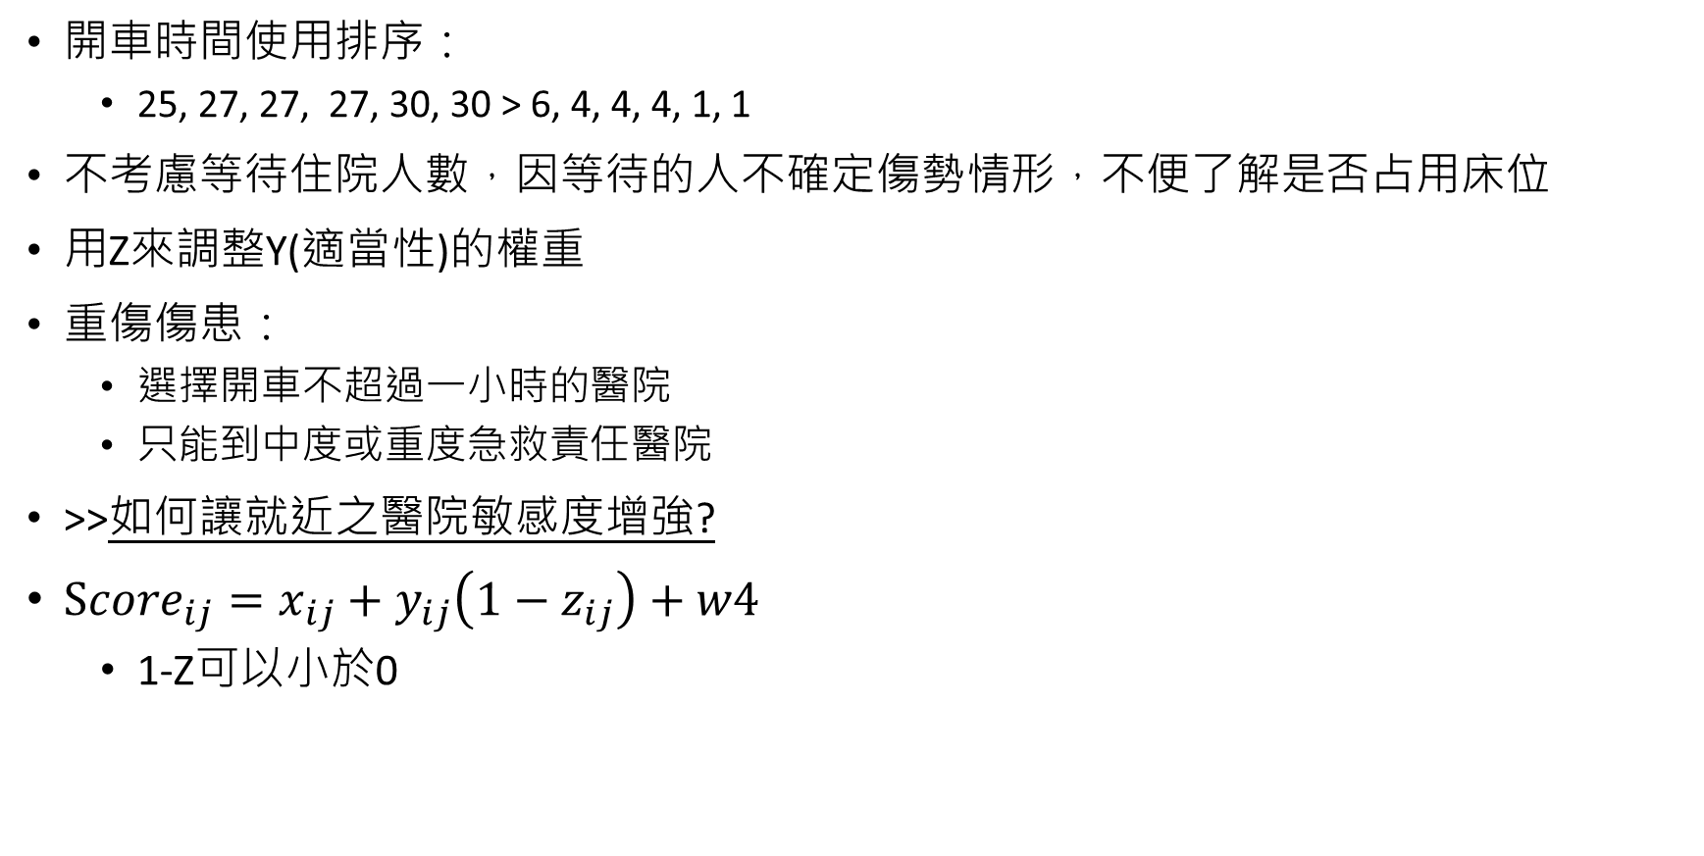
開車時間使用排序：
25, 27, 27, 27, 30, 30 > 6, 4, 4, 4, 1, 1
不考慮等待住院人數，因等待的人不確定傷勢情形，不便了解是否占用床位
用Z來調整Y(適當性)的權重
重傷傷患：
選擇開車不超過一小時的醫院
只能到中度或重度急救責任醫院
>>如何讓就近之醫院敏感度增強?
${Score}_{ij}=x_{ij}+y_{ij}\left({1−z}_{ij}\right)+w4$
1-Z可以小於0

Slide 26
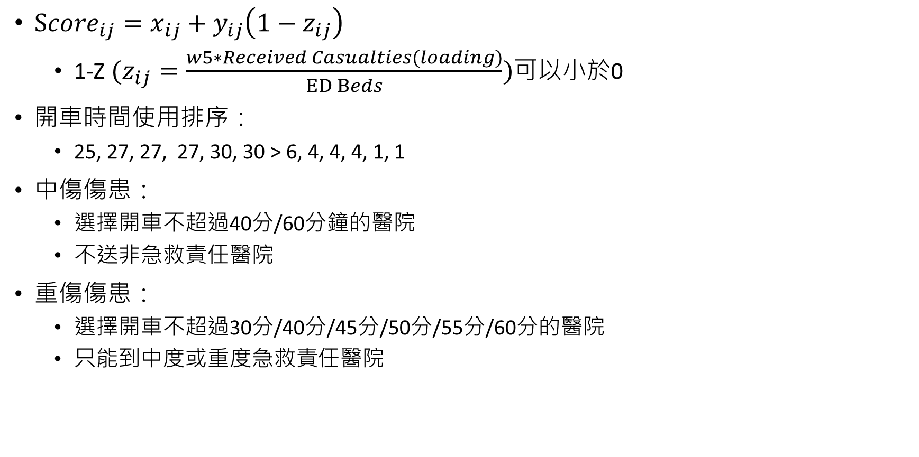
${Score}_{ij}=x_{ij}+y_{ij}\left({1−z}_{ij}\right)$
1-Z $(z_{ij}=\frac{w5∗Received Casualties(loading)}{ED Beds})$可以小於0
開車時間使用排序：
25, 27, 27, 27, 30, 30 > 6, 4, 4, 4, 1, 1
中傷傷患：
選擇開車不超過40分/60分鐘的醫院
不送非急救責任醫院
重傷傷患：
選擇開車不超過30分/40分/45分/50分/55分/60分的醫院
只能到中度或重度急救責任醫院

Slide 27
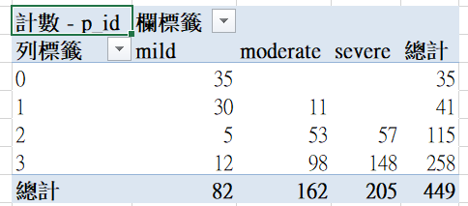
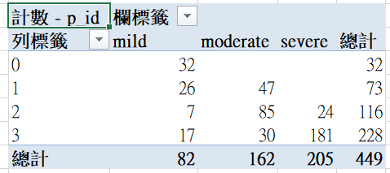
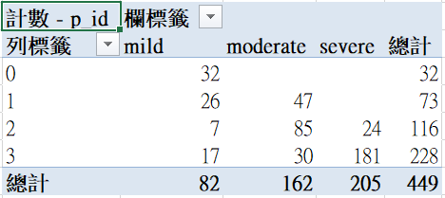
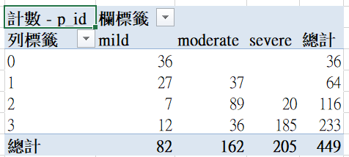
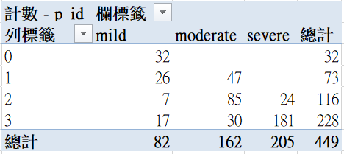
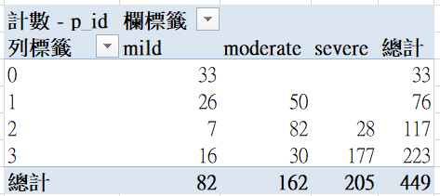
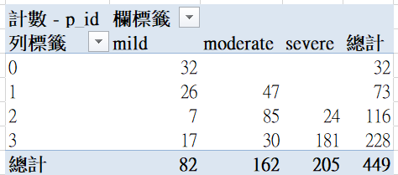
m40s30
m40s45
m40s60
m40s35
m40s50
m40s40
m40s55

Slide 28
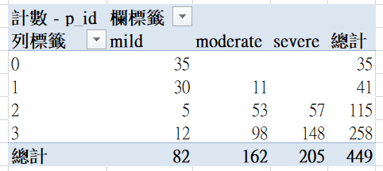
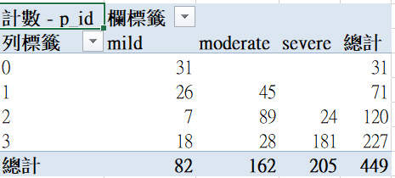
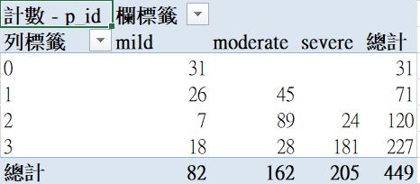
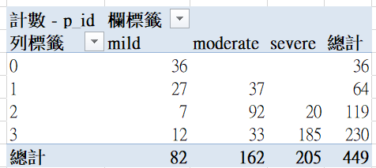
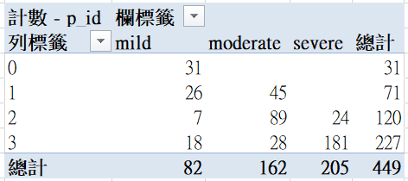
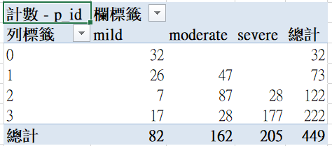
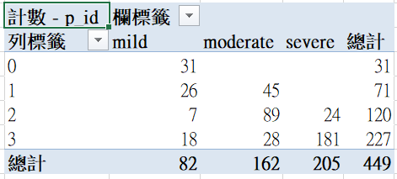
m60s30
m60s45
m60s60
m60s35
m60s50
m60s40
m60s55

Slide 29
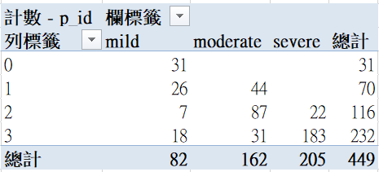
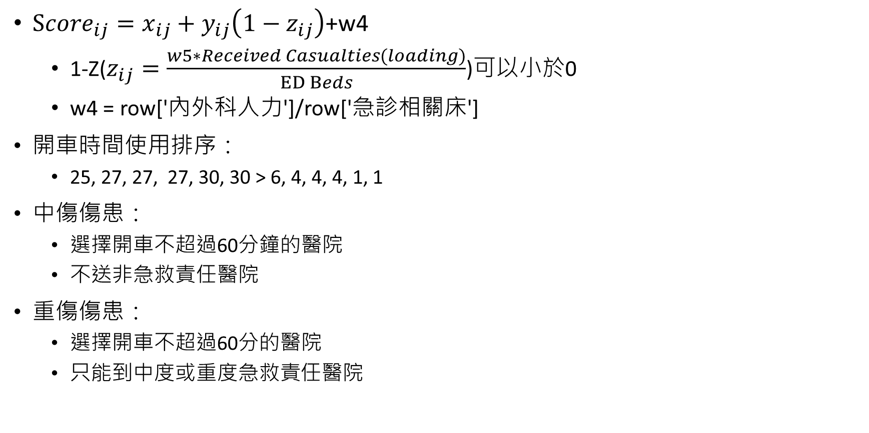
${Score}_{ij}=x_{ij}+y_{ij}\left({1−z}_{ij}\right)$+w4
1-Z($z_{ij}=\frac{w5∗Received Casualties(loading)}{ED Beds}$)可以小於0
w4 = row['內外科人力']/row['急診相關床']
開車時間使用排序：
25, 27, 27, 27, 30, 30 > 6, 4, 4, 4, 1, 1
中傷傷患：
選擇開車不超過60分鐘的醫院
不送非急救責任醫院
重傷傷患：
選擇開車不超過60分的醫院
只能到中度或重度急救責任醫院

Slide 30
0101090517臺北市立聯合醫院松德院區:為精神醫院，不考慮
0632010014臺北榮民總醫院桃園分院本院: 內外科人數有誤
取台北區/北區、區域醫院
移除衛福部苗栗醫院離群值:0.55
w4 = row[‘內外科人力’]/row[‘急診相關床‘] 改成0.197654
w4 = row[‘急診相關床’]/row[‘內外科人力‘] 改成5.33864
0622020017臺中榮民總醫院嘉義分院本院:為長期照護病房
和平12張床，婦幼5張床，婦幼的只收婦兒科病人
更新 20200103-全台醫院病床數統計.xlsx

Slide 31
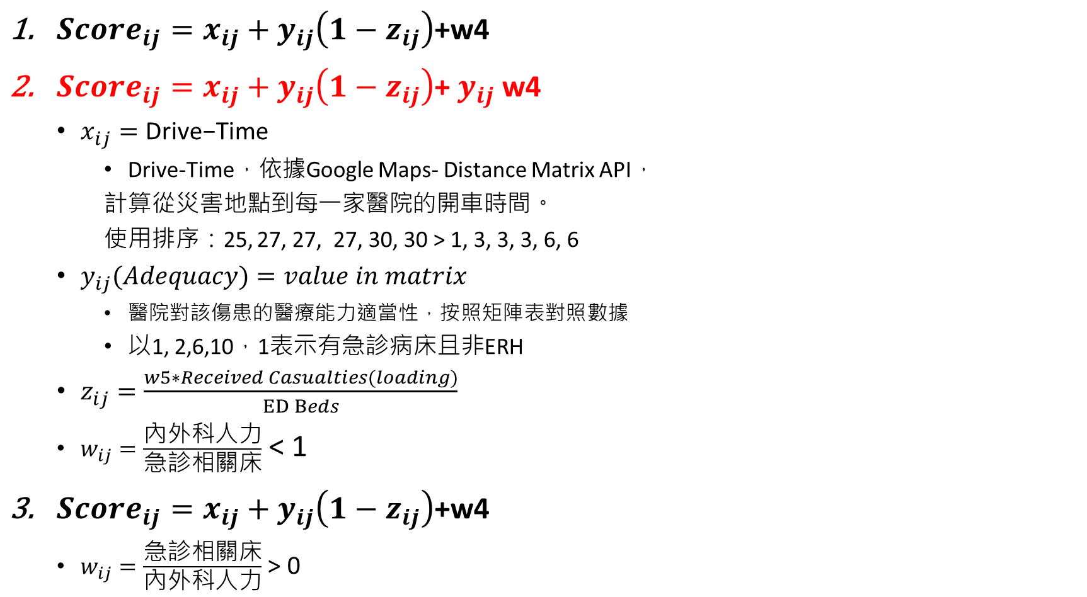
May 15
${Score}_{ij}=x_{ij}+y_{ij}\left({1−z}_{ij}\right)$+w4
${Score}_{ij}=x_{ij}+y_{ij}\left({1−z}_{ij}\right)$+ $y_{ij}$w4
$x_{ij}=\text{Drive}\text{−}\text{Time}$
Drive-Time，依據Google Maps- Distance Matrix API，
計算從災害地點到每一家醫院的開車時間。
使用排序：25, 27, 27, 27, 30, 30 > 1, 3, 3, 3, 6, 6
$y_{ij}\text{(}Adequacy)=value in matrix$
醫院對該傷患的醫療能力適當性，按照矩陣表對照數據
以1, 2,6,10，1表示有急診病床且非ERH
$z_{ij}=\frac{w5∗Received Casualties(loading)}{ED Beds}$
$w_{ij}=\frac{內外科人力}{急診相關床}$ < 1
${Score}_{ij}=x_{ij}+y_{ij}\left({1−z}_{ij}\right)$+w4
$w_{ij}=\frac{急診相關床}{內外科人力}$ > 0
Adequate hospital matrix (y_{ij})
Severity 醫院 ECRH Level |  | Severe | Moderate | Mild
Non-ECRH &nonEDbeds | 0 | 0 | 0 | 0
Non-ECRH | 1 | 1 | 1 | 1
General | 2 | 2 | 2 | 10
 | 3 | 2 | 2 | 10
 | 4 | 2 | 2 | 10
 | 5 | 2 | 2 | 10
Medium | 6 | 6 | 10 | 6
 | 7 | 6 | 10 | 6
 | 8 | 6 | 10 | 6
 | 9 | 6 | 10 | 6
Severe | 10 | 10 | 6 | 2

Slide 32




May 14
${Score}_{ij}=x_{ij}+y_{ij}\left({1−z}_{ij}\right)$+w4
1-Z ($z_{ij}=\frac{w5∗Received Casualties(loading)}{ED Beds}$)可以小於0
w4 = row[‘內外科人力’]/row[‘急診相關床’]
${Score}_{ij}=x_{ij}+y_{ij}\left({1−z}_{ij}\right)$+ $y_{ij}$w4
1-Z可以小於0
w4 = row['內外科人力']/row['急診相關床’]
${Score}_{ij}=x_{ij}+y_{ij}\left({1−z}_{ij}\right)$+ w4
1-Z可以小於0
w4 = row['急診相關床']/row[內外科人力’]>0
20200514-MCS-ffcde-NorthDivision-lw.xlsx
20200514-MCS-ffcde-NorthDivision-yw .xlsx
20200514-MCS-ffcde-NorthDivision-Bw .xlsx

